Slide 1



De l’équilibre dans votre caddie!
Appel à projets de :
À partir de la base de données :
ÉQUI
CADDIE
Une application innovante en lien avec l’alimentation

Slide 2
Sommaire Présentation ÉQUI CADDIE Sélection des variables Nettoyage Suppression de lignes / code Récupération des doses servies Traitement des valeurs aberrantes Suppression de lignes / nutriments Détermination de groupes Nettoyage des groupes Imputation des groupes Imputation des nutriments Imputation des serving_size Exploration Conclusion
Sommaire
Présentation ÉQUI CADDIE
Sélection des données
Nettoyage
Suppression de lignes / code
Récupération des doses servies
Traitement des valeurs aberrantes
Suppression de lignes / nutriments
Détermination de groupes
Nettoyage des groupes
Imputation des groupes
Imputation des nutriments
Imputation des serving_size
Exploration
Conclusion

Slide 3
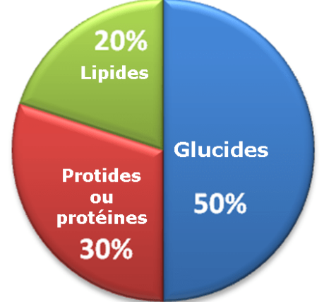




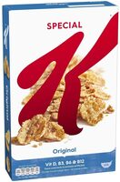


Sommaire Présentation ÉQUI CADDIE Sélection des variables Nettoyage Suppression de lignes / code Récupération des doses servies Traitement des valeurs aberrantes Suppression de lignes / nutriments Détermination de groupes Nettoyage des groupes Imputation des groupes Imputation des nutriments Imputation des serving_size Exploration Conclusion
Vous savez en temps réel si l’équilibre alimentaire et les besoins nutritionnels recommandés par l’ANSES sont respectés
Vous faites vos courses et scannez vos produits avec votre smartphone ou la douchette du magasin
Énergie | Macro-nutriments
54 000 kcal Caddie pour 10 jours pour 2 adultes
Vitamines | Minéraux et fibres
vitamine D : 600 / 300 µg ➘ vitamine A : 600 / 15000 µg ➚ | Fibres : 200 / 600 g ➚
Et vous bénéficiez d’éventuelles recommandations pour + d’équilibre!
Recommandations
Ajout de 400g de fruits à coques : Vitamine A Fibres
à remplacer par pour réduire l’apport en vitamine D

Slide 4
Sommaire Présentation ÉQUI CADDIE Sélection des variables Nettoyage Suppression de lignes / code Récupération des doses servies Traitement des valeurs aberrantes Suppression de lignes / nutriments Détermination de groupes Nettoyage des groupes Imputation des groupes Imputation des nutriments Imputation des serving_size Exploration Conclusion
Nom du produit
Nombre d’additifs
Liste des nutriments repris par l’ANSES pour les apports nutritionnels journaliers conseillés
Code à barres
Indication de non présence gluten
Catégorie ou groupe d’aliment
Pays de production
Quantité de l’aliment servie
Adapté au vegan ou végétarien
Pays de vente
Présence d’huile de palme
Empreinte carbone
Produit biologique

Slide 5
Sommaire Présentation ÉQUI CADDIE Sélection des variables Nettoyage Suppression de lignes / code Récupération des doses servies Traitement des valeurs aberrantes Suppression de lignes / nutriments Détermination de groupes Nettoyage des groupes Imputation des groupes Imputation des nutriments Imputation des serving_size Exploration Conclusion
nutriment observé | unité ANC | unité openfoodfacts | Remarques | Fourchette acceptée
energie | kcal | kj/100g | la valeur maximale est apportée par les lipides et correspond à 37kJ/g | 0-3700 kJ
fibre | g | g/100g | teneur max pour la cannelle de 52g/100g | 0-75 g
proteine | %(proteine+lipide+glucide) | g/100g | teneur max pour la gélatine alimentaire de 87,6g/100g | 0-100 g
lipide | %(proteine+lipide+glucide) | g/100g | teneur max pour l'huile de 100g/100g | 0-100 g
glucide | %(proteine+lipide+glucide) | g/100g | teneur max pour le sucre blanc de 99,6g/100g | 0-100 g
vitamine A | µgER | g/100g | teneur max pour les abats de dinde de 10737µg/100g | 0-15 mg
vitamine B1 | mg | g/100g | teneur max pour la levure alimentaire de 40mg/100g | 0-60 mg
vitamine B2 | mg | g/100g | teneur max pour le foie d'agneau de 4,3mg/100g | 0-10 mg
vitamine B3 | mg | g/100g | teneur max pour les viandes blanches de 20mg/100g | 0-50 mg
vitamine B5 | mg | g/100g | teneur max pour les champignons shiitakes séchés de 22mg/100g | 0-50 mg
vitamine B6 | mg | g/100g | teneur max pour la levure de bière de 2,6mg/100g | 0-10 mg
vitamine B9 | µgEFA | g/100g | teneur max pour les abats de volaille de 770µg/100g | 0-1,5 mg
vitamine B12 | µg | g/100g | teneur max pour le foie de boeuf de 65µg/100g | 0-100 µg
vitamine C | mg | g/100g | teneur max pour le cassis de 200mg/100g | 0-500 mg
vitamine D | µg | g/100g | teneur max pour l'huile de foie de morue de 250µg/100g | 0-500 µg
vitamine E | mg | g/100g | teneur max pour l'huile de germe de blé de 21mg/100g | 0-50 mg
calcium | mg | g/100g | teneur max pour les fromages à pâte dure de 1000mg/100g | 0-2 g
cuivre | mg | g/100g | teneur max pour le foie de veau cuit de 15mg/100g | 0-30 mg
fer | mg | g/100g | teneur max pour le meloukhia en poudre de 87mg/100g | 0-200 mg
iode | µg | g/100g | teneur max pour le sel enrichi en iode de 1860µg/100g | 0-3 mg
magnesium | mg | g/100g | teneur max pour le meloukhia en poudre de 609mg/100g | 0-1 g
manganese | mg | g/100g | teneur max pour les germes de blé de 11mg/100g | 0-20 mg
phosphore | mg | g/100g | teneur max pour la levure alimentaire de 1300mg/100g | 0-2 g
selenium | µg | g/100g | teneur max pour les huîtres de 154µg/100g | 0-300 µg
zinc | mg | g/100g | teneur max pour les huîtres de 33mg/100g | 0-50 mg
sel | g | g/100g |  | 0-100 g

Slide 6
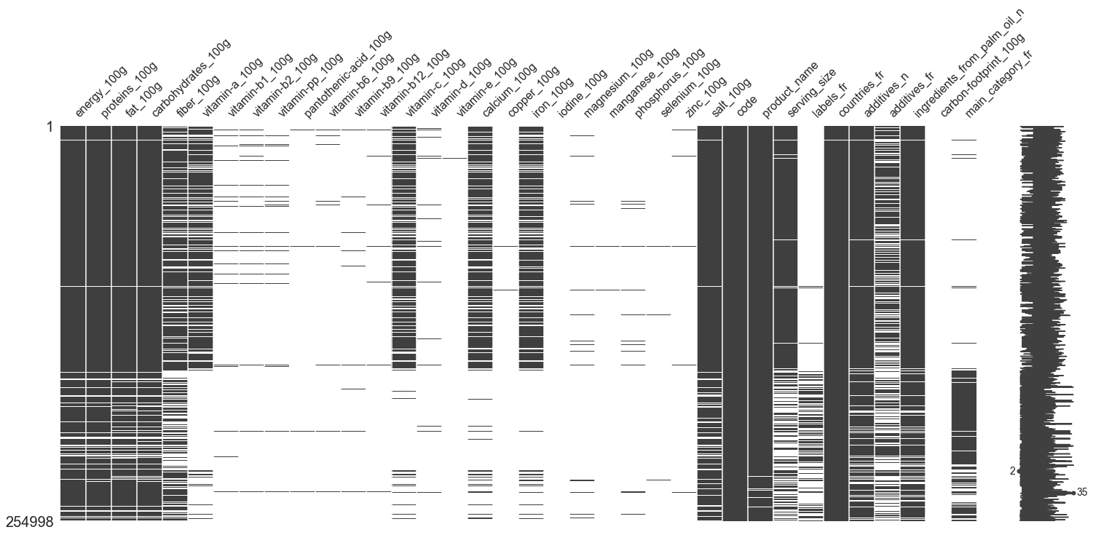
Sommaire Présentation ÉQUI CADDIE Sélection des variables Nettoyage Suppression de lignes / code Récupération des doses servies Traitement des valeurs aberrantes Suppression de lignes / nutriments Détermination de groupes Nettoyage des groupes Imputation des groupes Imputation des nutriments Imputation des serving_size Exploration Conclusion
Étape | Sélection des variables | Nombre de lignes | Avant : 320 772 Après : 320 772 | Nombre de valeurs manquantes | Avant : 39 608 milliers Après : 7 500 milliers
Passage de 162 colonnes à 36 colonnes
Notes:
Variable main_category_fr ajoutée tardivement : attention, les produits les plus courants existaient déjà, donc ne surtout pas supprimer les lignes sans main_category_fr! importance de faire des imputations sur les valeurs manquantes. Serving size également. Si le consommateur achète 1kg de sel, on doit avoir une indication qui nous permette de ne pas penser qu’il va le consommer en une semaine! Labels est peu informé mais ce n’est pas grave. On ne peut pas inventer les informations pour ce point lorsqu’elles n’existent pas. Certaines valeurs manquantes sur les nutriments doivent également être imputées, au moins pour les glucides lipides et protides

Slide 7

Sommaire Présentation ÉQUI CADDIE Sélection des variables Nettoyage Suppression de lignes / code Récupération des doses servies Traitement des valeurs aberrantes Suppression de lignes / nutriments Détermination de groupes Nettoyage des groupes Imputation des groupes Imputation des nutriments Imputation des serving_size Exploration Conclusion
Étape | Suppression des produits sans code | Nombre de lignes | Avant : 320 772 Après : 320 749 | Nombre de valeurs manquantes | Avant : 7 500 milliers Après : 7 499 milliers
Besoin de code pour le scan des codes-barres : Suppression de produits sans valeur sur la variable code, ainsi que des doublons (aucun doublon recensé)
Étape | Suppression des produits sans les nutriments de base | Nombre de lignes | Avant : 320 749 Après : 266 525 | Nombre de valeurs manquantes | Avant : 7 499 milliers Après : 5 778 milliers
Glucides
Lipides
Protides

Slide 8


Sommaire Présentation ÉQUI CADDIE Sélection des variables Nettoyage Suppression de lignes / code Récupération des doses servies Traitement des valeurs aberrantes Suppression de lignes / nutriments Détermination de groupes Nettoyage des groupes Imputation des groupes Imputation des nutriments Imputation des serving_size Exploration Conclusion
Étape | Serving_size : format texte vers numérique | Nombre de lignes | Avant : 266 525 Après : 266 525 | Nombre de valeurs manquantes | Avant : 7 499 milliers Après : 7 785 milliers
85 g (85 GRM)
20 g (0.7 oz)
1 g (0.5 PACKET)
…
85
20
1
…
3.2 ml (0.75 TSP | ABOUT)
100 ml (100 ml)
330 ml
…
3.2
100
330
…

Slide 9

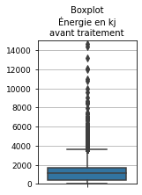
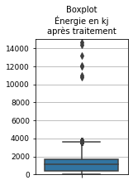
Sommaire Présentation ÉQUI CADDIE Sélection des variables Nettoyage Suppression de lignes / code Récupération des doses servies Traitement des valeurs aberrantes Suppression de lignes / nutriments Détermination de groupes Nettoyage des groupes Imputation des groupes Imputation des nutriments Imputation des serving_size Exploration Conclusion
Étape | Traitement des valeurs négatives | Nombre de lignes | Avant : 266 525 Après : 266 525 | Nombre de valeurs manquantes | Avant : 7 785 milliers Après : 7 785 milliers
-800
800
Étape | Traitement n°1 de la variable energy_100g | Nombre de lignes | Avant : 266 525 Après : 266 525 | Nombre de valeurs manquantes | Avant : 7 785 milliers Après : 7 785 milliers

Slide 10
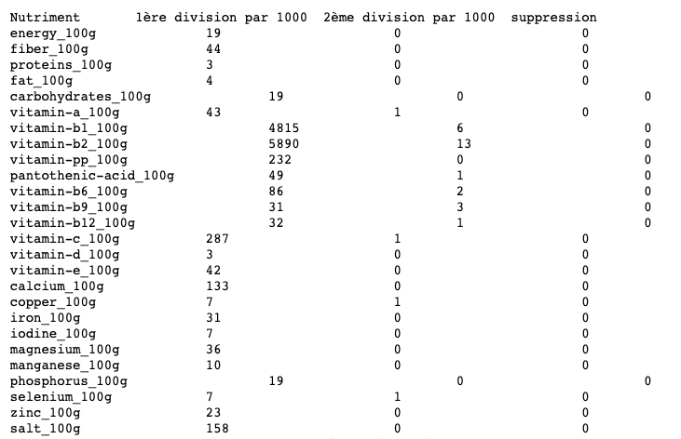
Sommaire Présentation ÉQUI CADDIE Sélection des variables Nettoyage Suppression de lignes / code Récupération des doses servies Traitement des valeurs aberrantes Suppression de lignes / nutriments Détermination de groupes Nettoyage des groupes Imputation des groupes Imputation des nutriments Imputation des serving_size Exploration Conclusion
Étape | Valeurs aberrantes des nutriments | Nombre de lignes | Avant : 266 525 Après : 266 525 | Nombre de valeurs manquantes | Avant : 7 785 milliers Après : 7 785 milliers
g
mg
μg

Slide 11
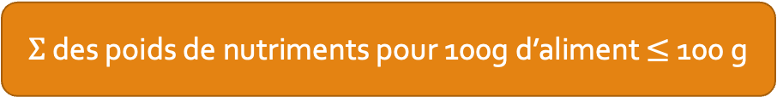
Sommaire Présentation ÉQUI CADDIE Sélection des variables Nettoyage Suppression de lignes / code Récupération des doses servies Traitement des valeurs aberrantes Suppression de lignes / nutriments Détermination de groupes Nettoyage des groupes Imputation des groupes Imputation des nutriments Imputation des serving_size Exploration Conclusion
Étape | Suppression des lignes aux nutriments incohérents | Nombre de lignes | Avant : 266 525 Après : 254 998 | Nombre de valeurs manquantes | Avant : 7 785 milliers Après : 5 564 milliers
$Σ$ des poids de nutriments pour 100g d’aliment $≤$ 100 g

Slide 12
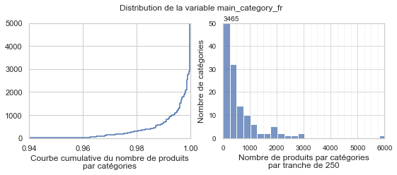
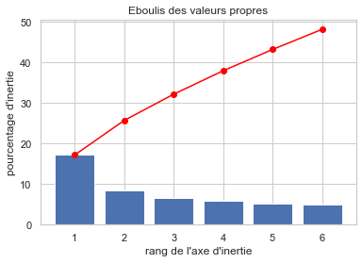
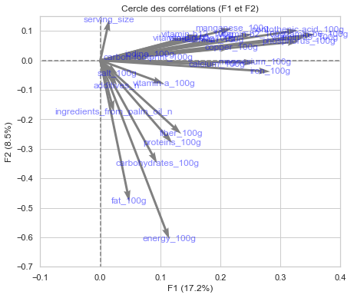
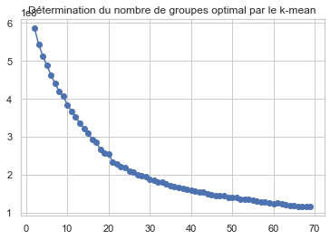
Sommaire Présentation ÉQUI CADDIE Sélection des variables Nettoyage Suppression de lignes / code Récupération des doses servies Traitement des valeurs aberrantes Suppression de lignes / nutriments Détermination de groupes Nettoyage des groupes Imputation des groupes Imputation des nutriments Imputation des serving_size Exploration Conclusion
Étape | Détermination des groupes d’aliments | Nombre de lignes | Avant : 254 998 Après : 254 998 | Nombre de valeurs manquantes | Avant : 5 564 milliers Après : 5 564 milliers
Impossible de réutiliser main_category_fr

Slide 13
Sommaire Présentation ÉQUI CADDIE Sélection des variables Nettoyage Suppression de lignes / code Récupération des doses servies Traitement des valeurs aberrantes Suppression de lignes / nutriments Détermination de groupes Nettoyage des groupes Imputation des groupes Imputation des nutriments Imputation des serving_size Exploration Conclusion
Étape | Détermination des groupes d’aliments | Nombre de lignes | Avant : 254 998 Après : 254 998 | Nombre de valeurs manquantes | Avant : 5 564 milliers Après : 5 564 milliers
Produits sucrés
Céréales et féculents
Plats préparés
Condiments
Fruits et légumes
Fruits secs
Chocolats
Boissons
Fruits à coques
Fromages
Produits laitiers
Matières grasses
Foies
Olives
Viandes poissons œufs

Slide 14

Sommaire Présentation ÉQUI CADDIE Sélection des variables Nettoyage Suppression de lignes / code Récupération des doses servies Traitement des valeurs aberrantes Suppression de lignes / nutriments Détermination de groupes Nettoyage des groupes Imputation des groupes Imputation des nutriments Imputation des serving_size Exploration Conclusion
Étape | Imputation n°1 des groupes | Nombre de lignes | Avant : 254 998 Après : 254 998 | Nombre de valeurs manquantes | Avant : 5 564 milliers Après : 5 763 milliers
main_category_fr
Boissons
Epicerie
[ ]
Snacks sucrés
…
groupe
Boissons
[ ]
[ ]
Produits sucrés
…
Étape | Suppression de lignes / énergie, LPG | Nombre de lignes | Avant : 254 998 Après : 223 458 | Nombre de valeurs manquantes | Avant : 5 763 milliers Après : 4 867 milliers
Energie = 0
et
Lipides ou Glucide ou Protide = 0

Slide 15
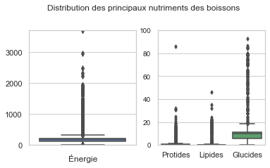
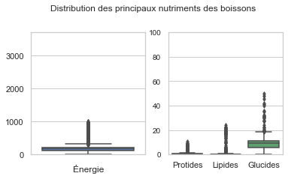
Sommaire Présentation ÉQUI CADDIE Sélection des variables Nettoyage Suppression de lignes / code Récupération des doses servies Traitement des valeurs aberrantes Suppression de lignes / nutriments Détermination de groupes Nettoyage des groupes Imputation des groupes Imputation des nutriments Imputation des serving_size Exploration Conclusion
Étape | Nettoyage des groupes | Nombre de lignes | Avant : 223 458 Après : 223 458 | Nombre de valeurs manquantes | Avant : 4 867 milliers Après : 4 868 milliers
Sortir tous les produits qui ne correspondent pas au groupe
Observations des outliers
Médianes, moyennes
Chasses aux outliers
Ne pas s’en préoccuper
Avant nettoyage
Après nettoyage

Slide 16
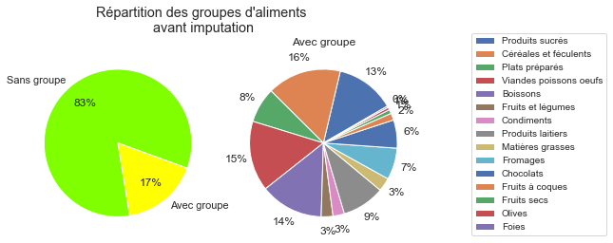
Sommaire Présentation ÉQUI CADDIE Sélection des variables Nettoyage Suppression de lignes / code Récupération des doses servies Traitement des valeurs aberrantes Suppression de lignes / nutriments Détermination de groupes Nettoyage des groupes Imputation des groupes Imputation des nutriments Imputation des serving_size Exploration Conclusion
Étape | Imputation des groupes | Nombre de lignes | Avant : 223 458 Après : 223 458 | Nombre de valeurs manquantes | Avant : 4 868 milliers Après : 4 683 milliers

Slide 17
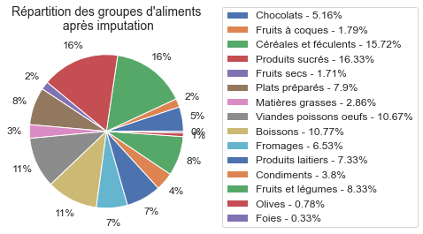
Sommaire Présentation ÉQUI CADDIE Sélection des variables Nettoyage Suppression de lignes / code Récupération des doses servies Traitement des valeurs aberrantes Suppression de lignes / nutriments Détermination de groupes Nettoyage des groupes Imputation des groupes Imputation des nutriments Imputation des serving_size Exploration Conclusion
Étape | Imputation des groupes | Nombre de lignes | Avant : 223 458 Après : 223 458 | Nombre de valeurs manquantes | Avant : 4 868 milliers Après : 4 683 milliers
Méthode | Score sur le jeu de données d'entrainement | Score sur les données non connues
reg_avant_nettoyage - 0:26 | 60% | 74%
knn_avant_nettoyage - 0:26 | 80% | 75%
reg_après_nettoyage - 0:26 | 67% | 76%
knn_après_nettoyage - 0:26 | 86% | 85%
knn_après_nettoyage - 0:5 | 81% | 80%

Slide 18
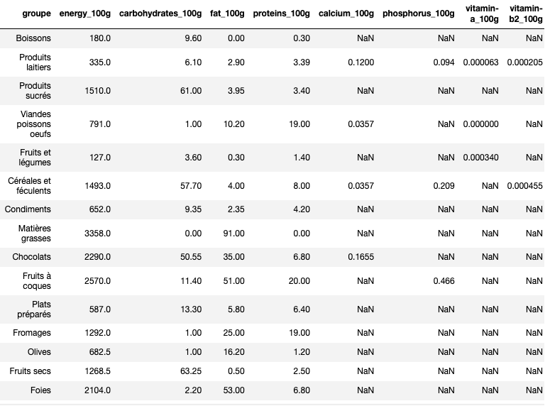
Sommaire Présentation ÉQUI CADDIE Sélection des variables Nettoyage Suppression de lignes / code Récupération des doses servies Traitement des valeurs aberrantes Suppression de lignes / nutriments Détermination de groupes Nettoyage des groupes Imputation des groupes Imputation des nutriments Imputation des serving_size Exploration Conclusion
Étape | Imputation des nutriments | Nombre de lignes | Avant : 223 458 Après : 223 458 | Nombre de valeurs manquantes | Avant : 4 683 milliers Après : 2 066 milliers

Slide 19
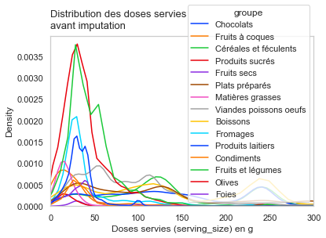
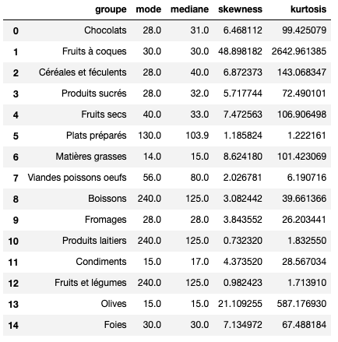
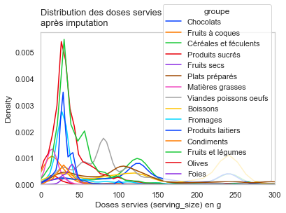
Sommaire Présentation ÉQUI CADDIE Sélection des variables Nettoyage Suppression de lignes / code Récupération des doses servies Traitement des valeurs aberrantes Suppression de lignes / nutriments Détermination de groupes Nettoyage des groupes Imputation des groupes Imputation des nutriments Imputation des serving_size Exploration Conclusion
Étape | Imputation des serving_size | Nombre de lignes | Avant : 223 458 Après : 223 458 | Nombre de valeurs manquantes | Avant : 2 066 milliers Après : 2 023 milliers

Slide 20
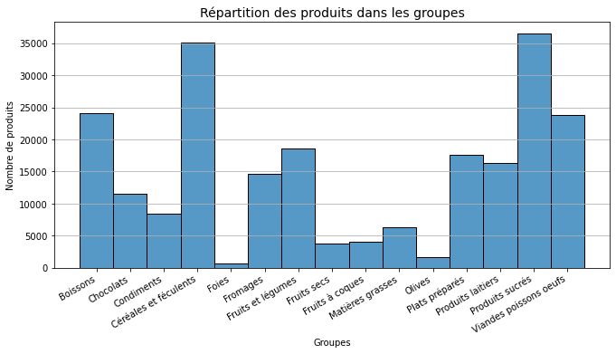
Sommaire Présentation ÉQUI CADDIE Sélection des variables Nettoyage Suppression de lignes / code Récupération des doses servies Traitement des valeurs aberrantes Suppression de lignes / nutriments Détermination de groupes Nettoyage des groupes Imputation des groupes Imputation des nutriments Imputation des serving_size Exploration Conclusion

Slide 21
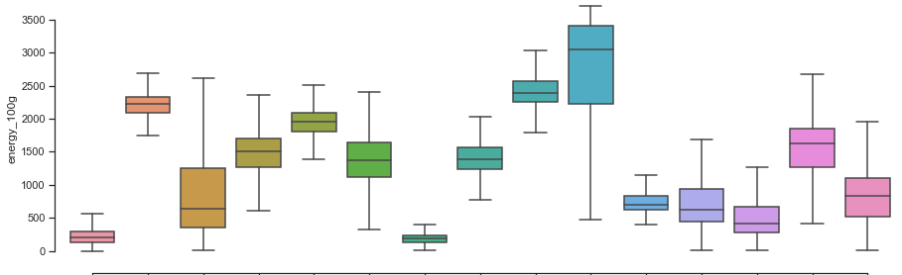
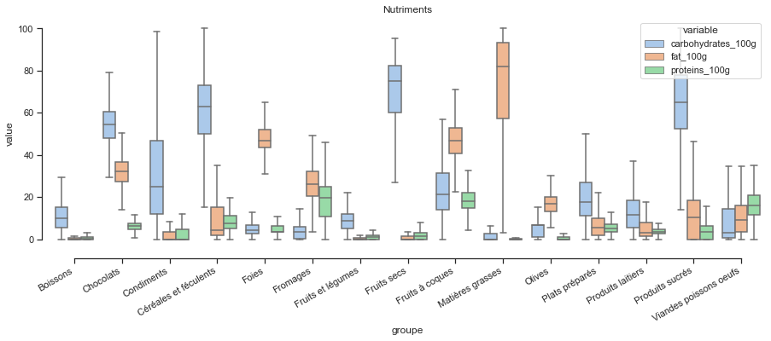
Sommaire Présentation ÉQUI CADDIE Sélection des variables Nettoyage Suppression de lignes / code Récupération des doses servies Traitement des valeurs aberrantes Suppression de lignes / nutriments Détermination de groupes Nettoyage des groupes Imputation des groupes Imputation des nutriments Imputation des serving_size Exploration Conclusion
Énergie, glucides, lipides, protides par groupe d’aliment

Slide 22
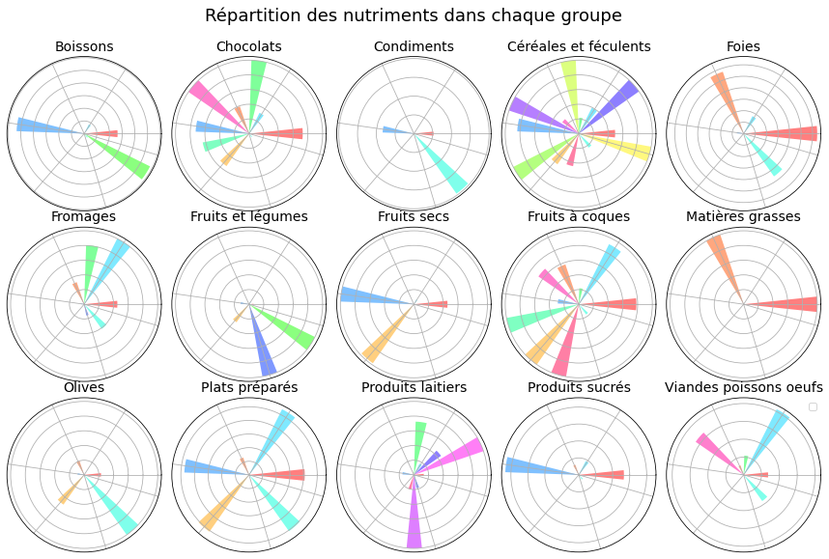
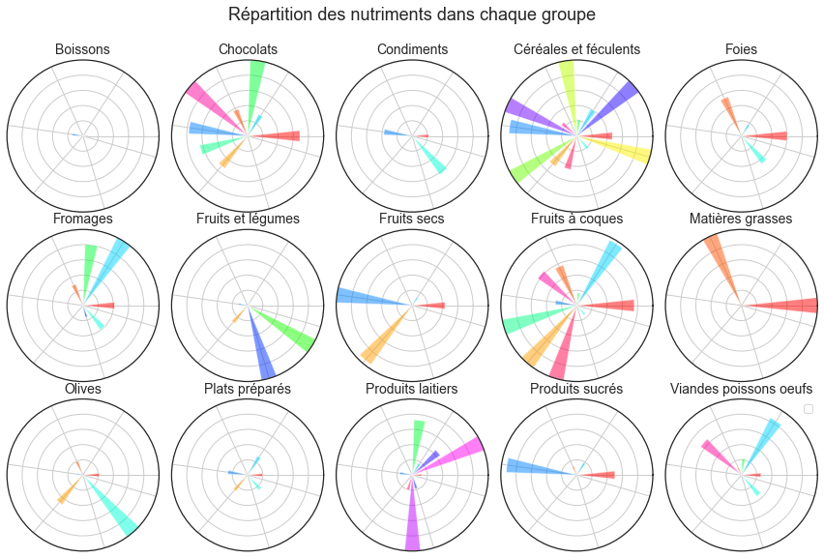
Sommaire Présentation ÉQUI CADDIE Sélection des variables Nettoyage Suppression de lignes / code Récupération des doses servies Traitement des valeurs aberrantes Suppression de lignes / nutriments Détermination de groupes Nettoyage des groupes Imputation des groupes Imputation des nutriments Imputation des serving_size Exploration Conclusion
(médianes)
 | Énergie |  | Protides |  | Lipides |  | Glucides |  | Fibres
 | Vitamine A |  | Vitamine B1 |  | Vitamine B2 |  | Vitamine B3 |  | Vitamine B6
 | Vitamine B9 |  | Vitamine B12 |  | Vitamine C |  | Vitamine D |  | Calcium
 | Fer |  | Magnesium |  | Phosphore |  | Sel

Slide 23
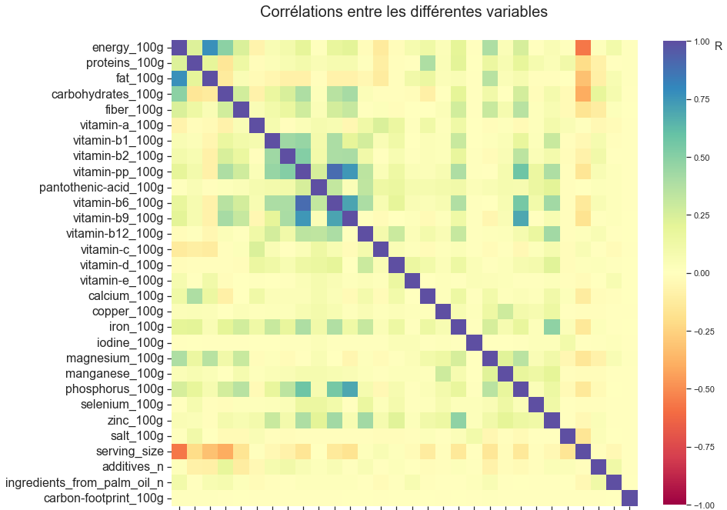
Sommaire Présentation ÉQUI CADDIE Sélection des variables Nettoyage Suppression de lignes / code Récupération des doses servies Traitement des valeurs aberrantes Suppression de lignes / nutriments Détermination de groupes Nettoyage des groupes Imputation des groupes Imputation des nutriments Imputation des serving_size Exploration Conclusion

Slide 24
Sommaire Présentation ÉQUI CADDIE Sélection des variables Nettoyage Suppression de lignes / code Récupération des doses servies Traitement des valeurs aberrantes Suppression de lignes / nutriments Détermination de groupes Nettoyage des groupes Imputation des groupes Imputation des nutriments Imputation des serving_size Exploration Conclusion
85% des produits bien catégorisés
Proposition de substitut dans le même groupe
Groupes d’aliments bien distincts d’un point de vue nutritionnel
Bonne cohérence des groupes – Proposer des substituts d’un autre groupe
Nutriments indépendants les uns des autres
Un substitut peut être proposé pour un nutriment sans dégrader les apports des autres nutriments
Pour éviter les biais générés par les achats long terme (ex : kilo de sel, litre d’huile)
Doses servies informées
Base de donnée très complète, utilisable en France ou à l’étranger
70% des produits conservés, soit 223 458 produits

Slide 25
Merci pour votre attention !

